Slide 1
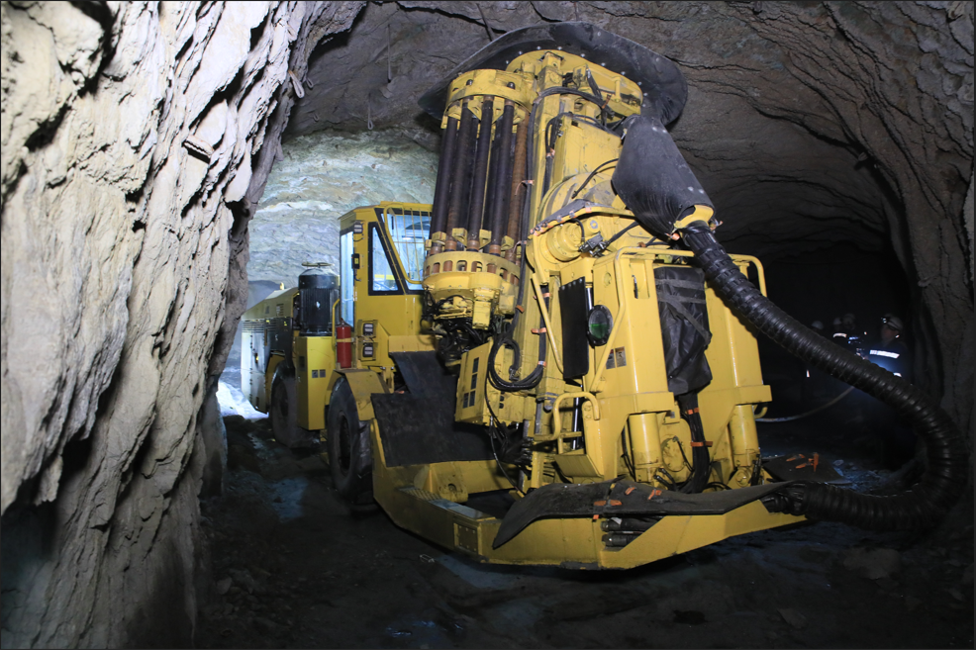
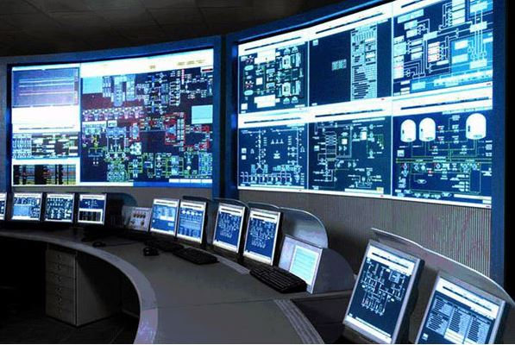
Стратегический план автоматизация буровых установок АО «МХ»
Доклад
Подготовил:
Главный конструктор
Ганус Валентин Викторович
Notes:
Добрый день, уважаемые коллеги. Меня зовут Валентин Викторович Ганус, я являюсь главным конструктором АО МХ. Сегодня я бы хотел представить вам доклад со стратегическим планом автоматизации СБУ нашего производства. Мы считаем, что будущее за цифровыми рудниками, роботами и безопасностью персонала. Наша компания усердно работает над воплощением этого плана в жизнь и надеется найти единомышленников и партнеров, обладающих достаточной компетенцией для решения ряда проблем на пути к этой большой и амбициозной цели.

Slide 2
План доклада
Введение. Знакомство с компанией. Ассортимент продукции
Стратегия развития автоматизации буровых установок АО «МХ». Достижения.
Вывод паспорта бурения на монитор оператора. Привязка к карте рудника по отметкам маркшейдера (забуривание первого шпура)
Формирование отчетов о работе буровых установок
Анализ статистических и текущих данных о работе установки
Вывод ретроспективных данных состояния установки диспетчеру
Возможность интеграции в системы других производителей
Контроль соответствия параметров бурения карте бурения
Привязка машины к цифровой карте рудника с помощью тахеометра и Wi-fi
Удаленное управление бурением
Удаленное управление ходовой частью
Вывод данных состояния установки диспетчеру on-line режиме
Notes:
Свой доклад я бы хотел построить следующим образом: для начала небольшая презентация нашей компании, затем показать Вам нашу стратегию и видение по уровням автоматизации шахтных СБУ, а так же обозначить наши текущие достижения и успехи на этом пути. Далее обозначу задачи и проблемы, которые предстоит решить.

Slide 3

Введение.
Знакомство с компанией.
Ассортимент продукции.
РОССИЙСКИЙ ПРОИЗВОДИТЕЛЬ
БУРОВОГО ОБОРУДОВАНИЯ И ИНСТРУМЕНТА
Notes:
Компания АО МХ это единственный в Росси и странах СНГ производитель серийных подземных СБУ.

Slide 4

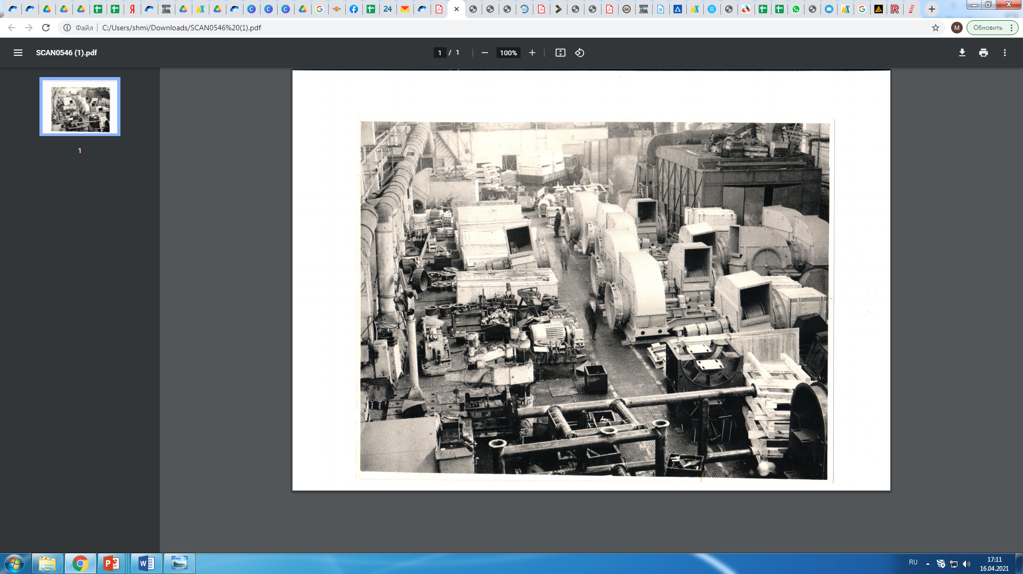
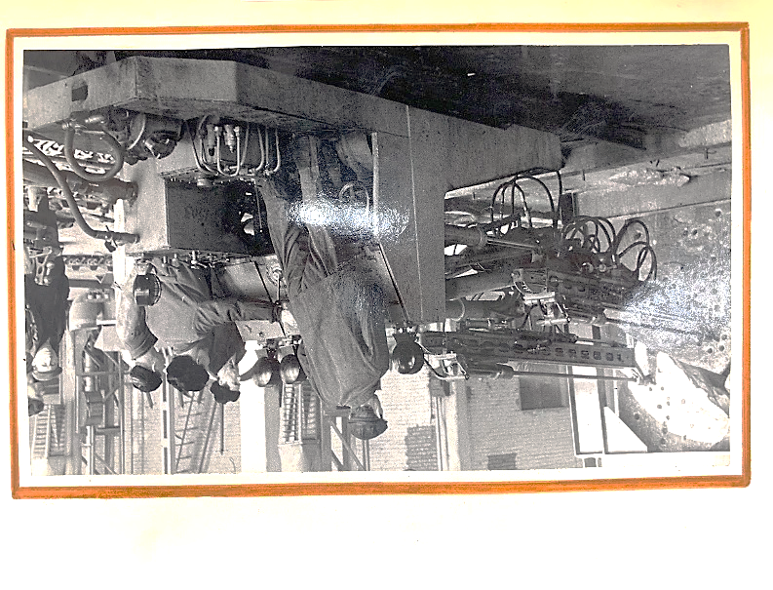
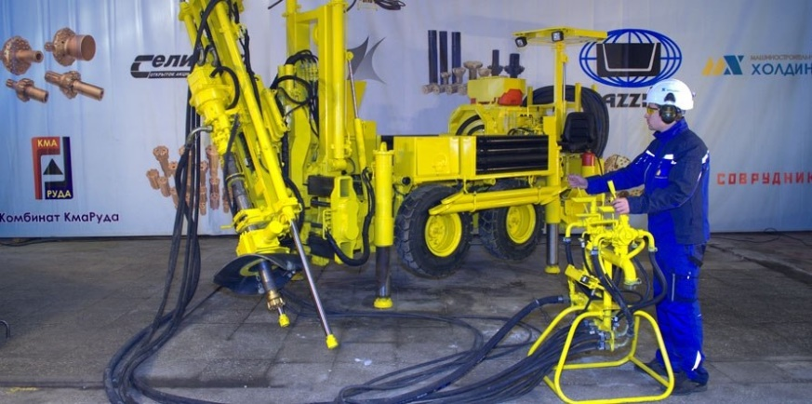

ИСТОРИЯ
В 1958 году основан Научно-исследовательский проектный институт горного машиностроения «НИПИГОРМАШ»
1958
2004
АО «Машиностроительный холдинг» основано в 2004г. на базе производственной площадки ОАО «НИПИГОРМАШ» как самостоятельное предприятие с полным циклом производства – от проекта до выпуска готовой продукции
Notes:
История компании начинается с 1958ого года, в котором был основан Научно-исследовательский проектный институт горного машиностроения НИПИГОРМАШ.
В 2004 было основано АО МХ, весь опыт по производству СБУ и бурового инструмента был сохранен и преумножен за последние вот уже более чем 20 лет.

Slide 5



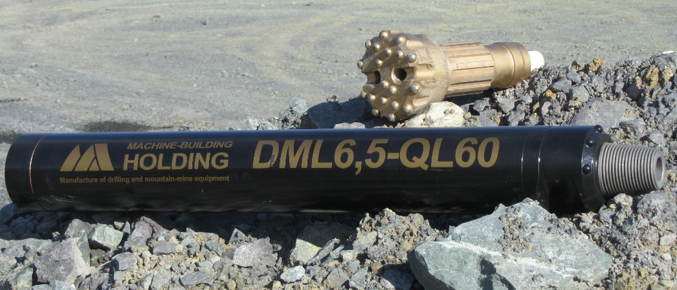
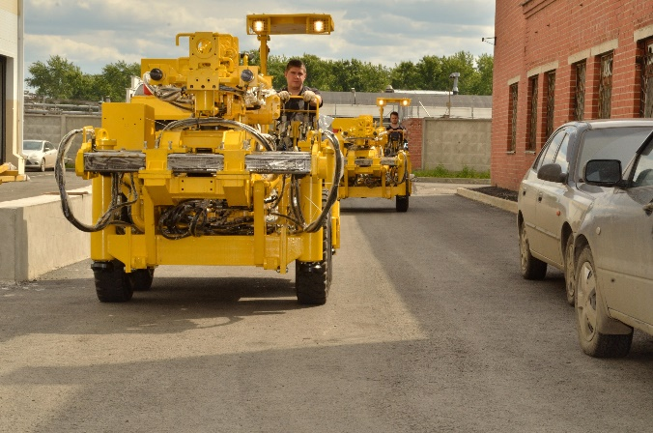
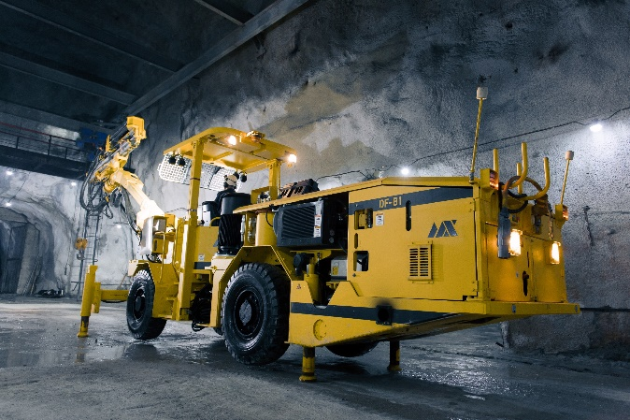
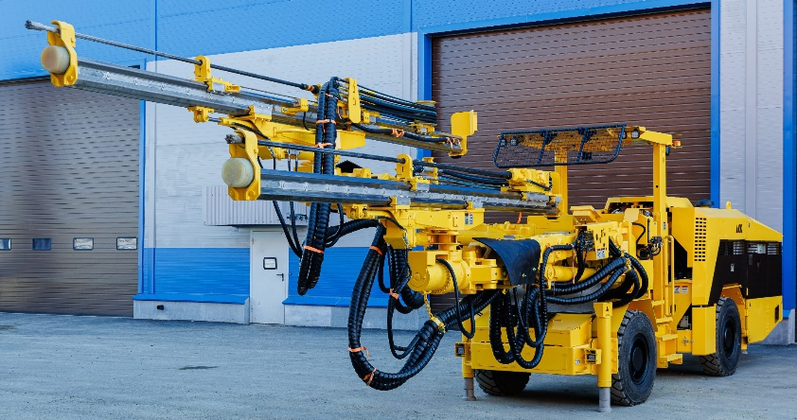



СЕГОДНЯ
Свыше 30 000 единиц продукции выпускается ежемесячно
540
сотрудников
в штате
11 200 кв.м. производственных площадей
2025
Сервисные центры на территории Заказчика
Собственное конструкторское бюро
Notes:
Сегодня наша компания это 21 год опыта и более 540 сотрудников, 11000 м2 произв. Площадей и 30000 единиц продукции, выпускаемых ежемесячно.

Slide 6
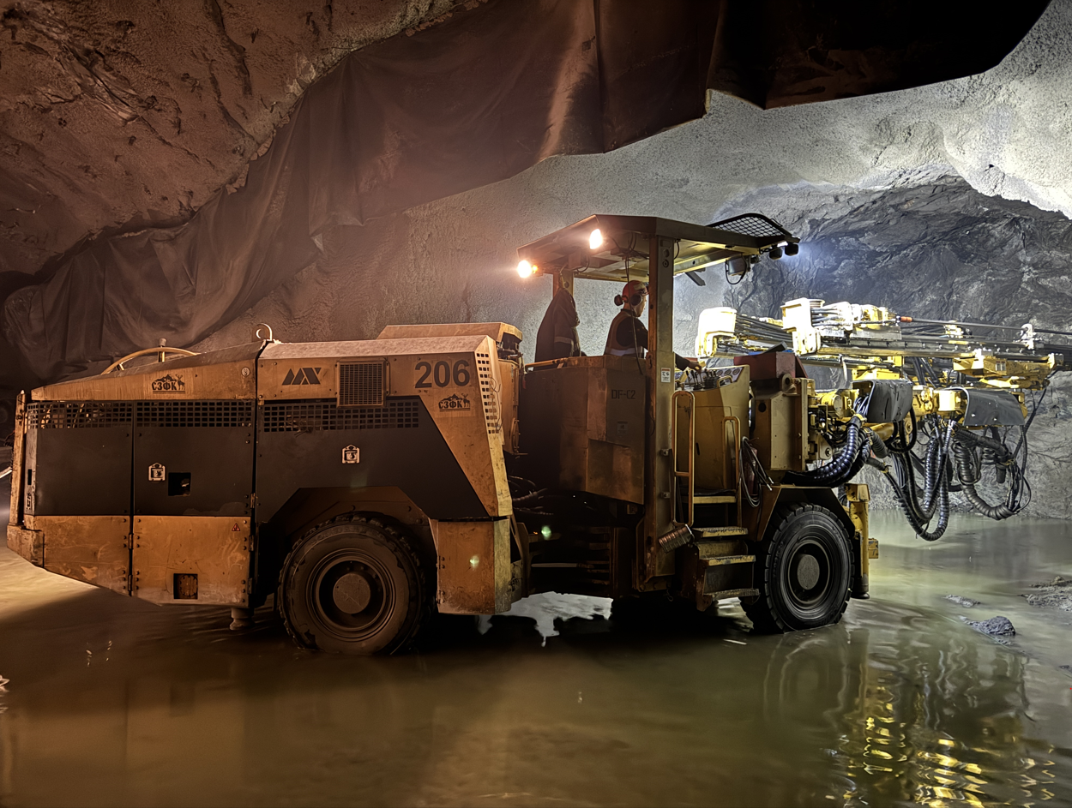
МИССИЯ
АО «Машиностроительный холдинг» – ведущий российский производитель бурового инструмента и оборудования.
Наша миссия – мы создаём высокотехнологичное буровое оборудование и инструмент с безупречным сервисом, удовлетворяя потребности горнодобывающей отрасли и действуя с выгодой для своих потребителей, сотрудников и акционеров, внося вклад в отечественное машиностроение.
Notes:
АО Машиностроительный холдинг – ведущий российский производитель бурового инструмента и оборудования. У нас есть миссия и действия каждого сотрудника, разработки новых образцов и идеи направлены на ее реализацию.

Slide 7
РАЗВИТИЕ АССОРТИМЕНТА
2004
3
прототипа продукции
2025
>1000
наименований серийно выпускаемой продукции
Notes:
За 21 год существования компании мы сумели развить ассортимент с 3х прототипов бурового инструмента до более 1000 серийно изготавливаемых образцов продукции.

Slide 8
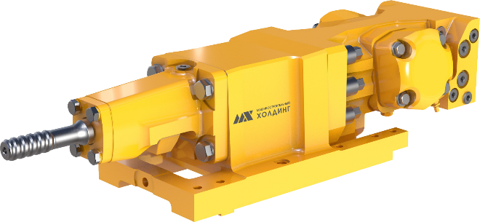
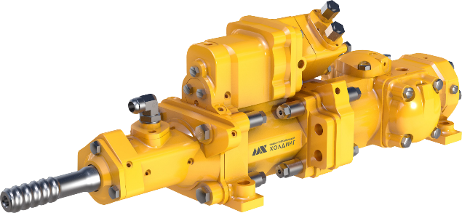
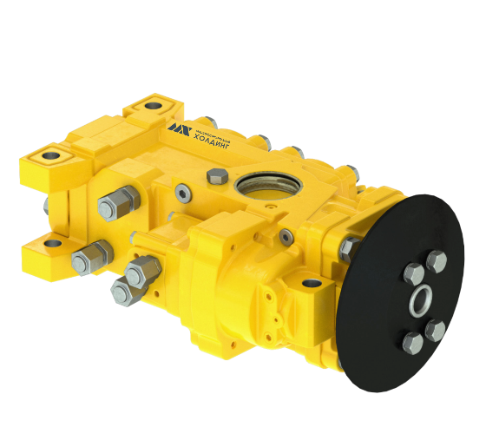
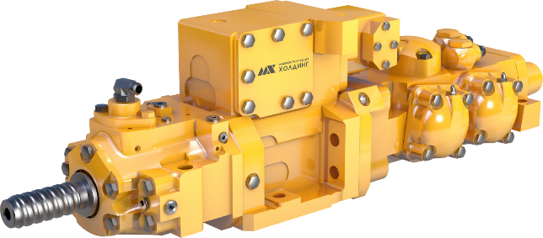
ГИДРАВЛИЧЕСКИЕ ПЕРФОРАТОРЫ
Для подземных проходческих
буровых установок:
Для подземных буровых установок
очистного бурения:
HLX5-МХ
HL820ST-МХ
Мощность – 20 кВт.
Ø бурения – 43-64 мм.
Частота удара – 67 Гц.
Мощность – 21 кВт.
Ø бурения – 59-89 мм.
Частота удара – 42-53 Гц.
Для анкероустановщиков:
HL1560-МХ
RD314-МХ
Мощность – 33 кВт.
Ø бурения – 89-127 мм.
Частота удара – 30-40 Гц.
Мощность – 14 кВт.
Ø бурения – 33-43 мм.
Частота удара – 110 Гц.
Notes:
Мы гордимся тем, что мы единственная компания на пост советском пространстве, которая отладила серийное производство высокотехнологичных гидравлических перфораторов, мощностью от 13 до 33 кВт, способных решать любые задачи горнодобывающих предприятий по бурению шпуров и скважин.

Slide 9
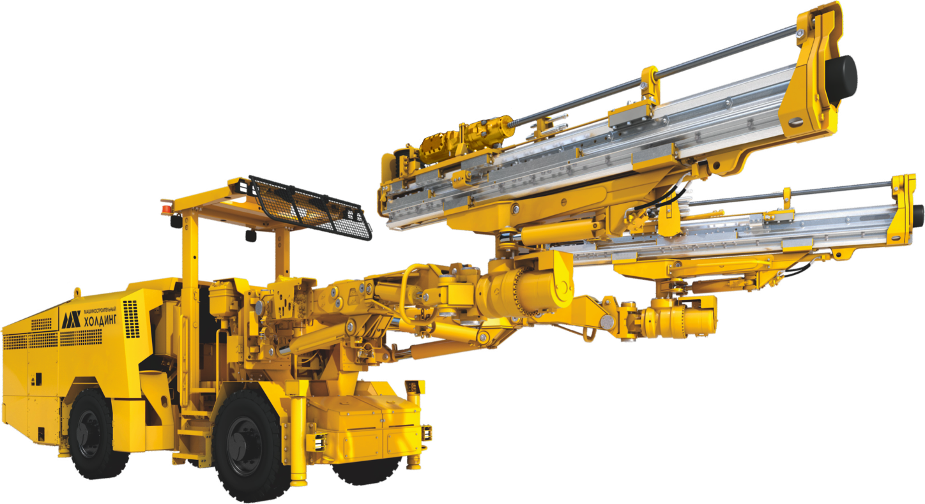
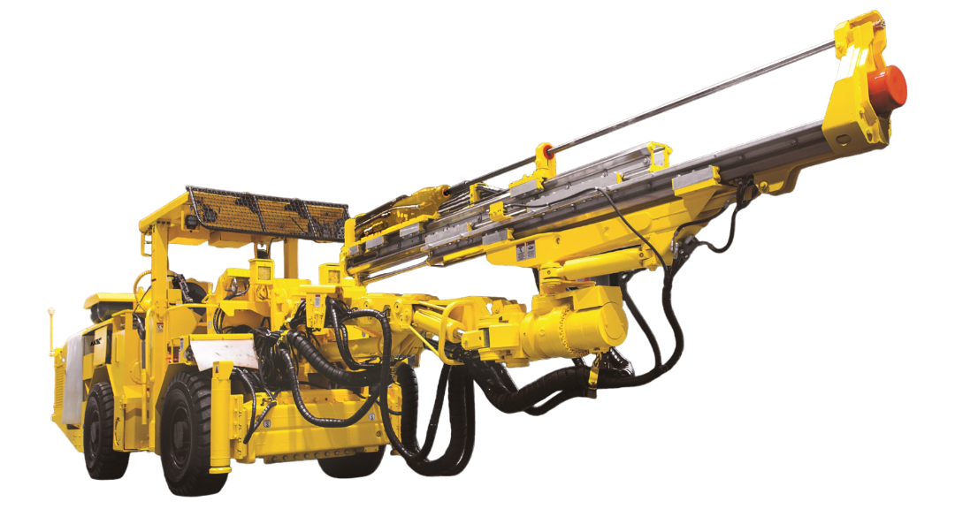
ПРОХОДЧЕСКИЕ
БУРОВЫЕ УСТАНОВКИ
DF-C2
Зона обуривания – 49 кв.м.
Ø бурения – 33-64 мм.
Min. размеры выработки – 3,5х3,5 м.
ДхШхВ – 12 000 х 2 150 х 3 200 мм.
Перфоратор – HLX5-MX
Масса установки – 22 000 кг.
DF-B1
Зона обуривания – 40 кв.м.
Ø бурения – 33-64 мм.
Min. размеры выработки – 3х3 м.
ДхШхВ – 11 900 х 1 870 х 3 100 мм.
Перфоратор – HLX5-MX
Масса установки – 16 000 кг.
Notes:
Мы укомплектовываем наши СБУ собственными перфораторами. В ассортименте имеются одностреловые, двустреловые проходческие установки с закрытыми кабинами или защитными козырьками

Slide 10
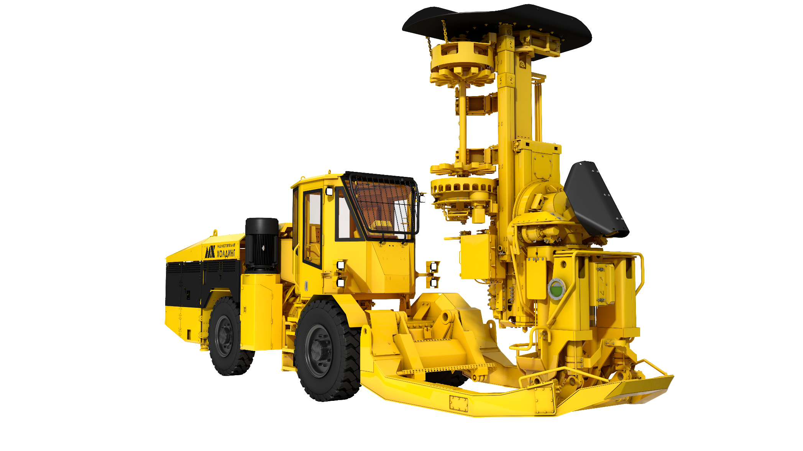
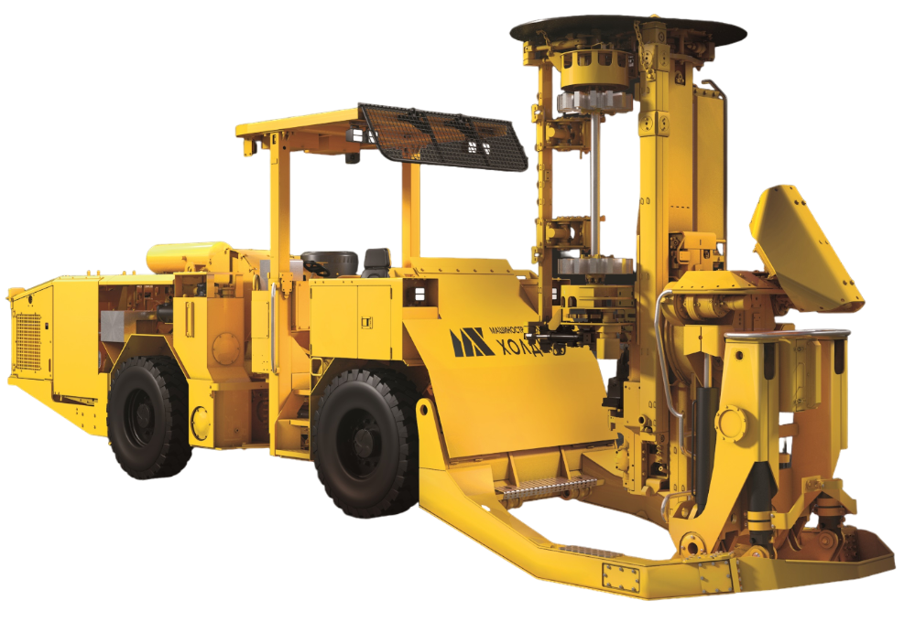
БУРОВЫЕ УСТАНОВКИ для бурения очистных скважин
DH-B1
DH-C1
Глубина бурения max – 32 м.
Ø бурения – 64-102 мм.
Min. размеры выработки – 3,8х3,8 м.
ДхШхВ – 9 800 х 2 000 х 3 100 мм.
Перфоратор – HL820ST-MX
Масса установки – 18 000 кг.
Зона обуривания – 45 м.
Ø бурения – 89-127 мм.
Min. размеры выработки – 3,6х3,6 м.
ДхШхВ – 11 300 х 2 400 х 3 450 мм.
Перфоратор – HL1560ST-MX
Масса установки – 22 500 кг.
Notes:
Буровые установки для бурения вееров очистных скважин под различные сечения горных выработок.

Slide 11
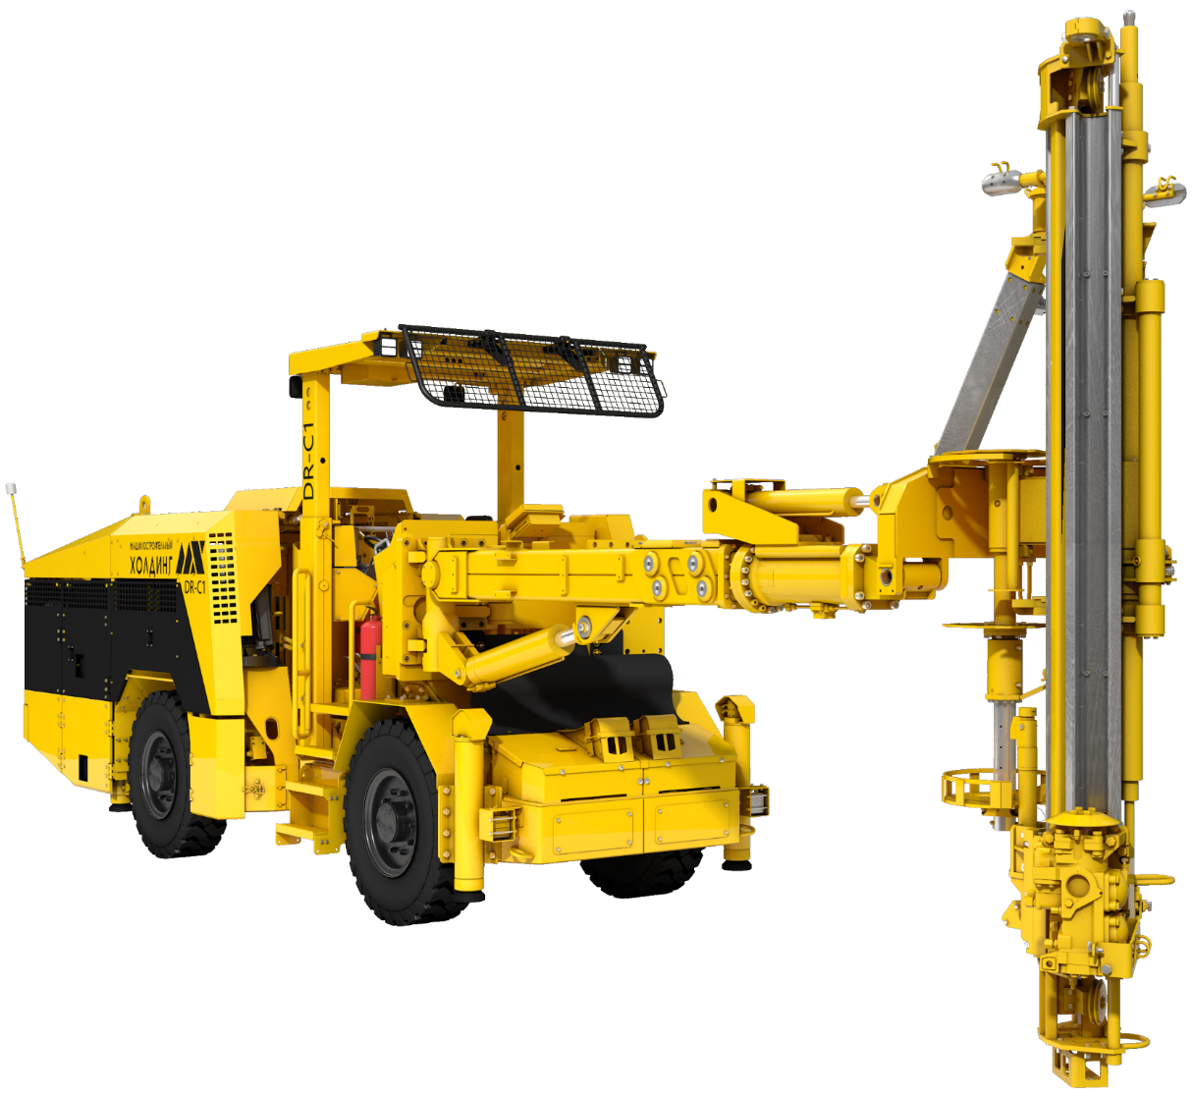
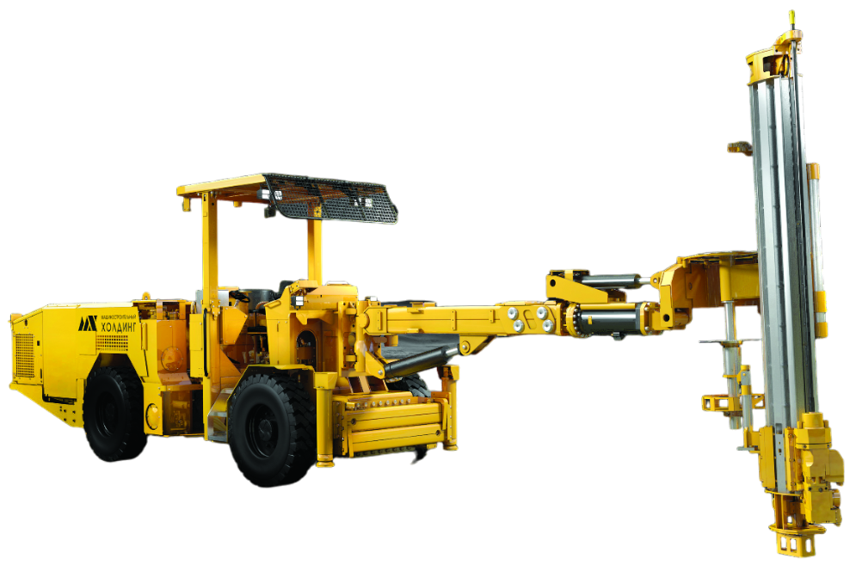
БУРОВЫЕ УСТАНОВКИ
ДЛЯ МОНТАЖА АНКЕРНОЙ КРЕПИ
DR-B1
DR-C1
Вращение буровой головки – 360°
Ø шпура – 33-43 мм.
Min. Рабочая высота – 4,1 м.
ДхШхВ – 12 000 х 1 870 х 3 100 мм.
Перфоратор – RD314-MX
Масса установки – 18 000 кг.
Вращение буровой головки – 360°
Ø шпура – 33-54 мм.
Min. рабочая высота – 4,1 м.
ДхШхВ – 12 100 х 2 150 х 3 200 мм.
Перфоратор – RD314-МХ
Масса установки – 20 000 кг.
Notes:
Анкероустановщики под любые типы и длины анкерной крепи.

Slide 12
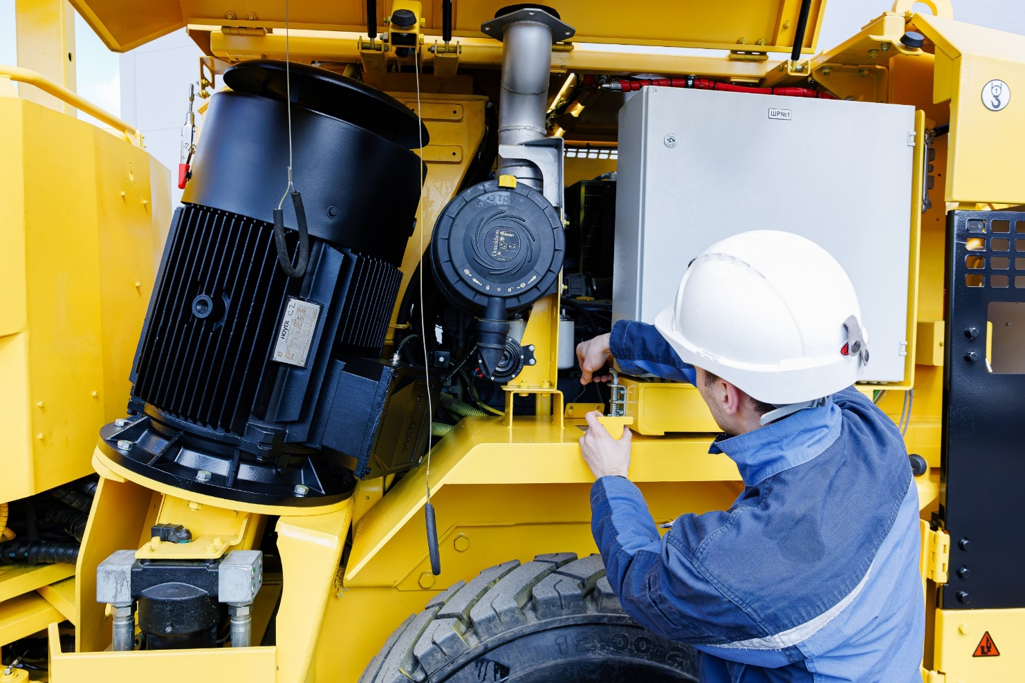
СОБСТВЕННАЯ
СЕРВИСНАЯ СЛУЖБА
Отдельное подразделение компании, укомплектованное высококлассными сервисными инеженерами:
Сервисные центры на территории заказчика в регионах РФ: Гай, Белгород, Мурманск, Мирный, Норильск, Сатка, Учалы.
Сокращает время простоев оборудования;
Содействует увеличению сроков службы техники;
Способствует повышению КТГ эксплуатируемой техники;
Оптимизирует БВР на предприятии Заказчика.
Notes:
Наша компания обладает квалифицированной СС и обособленными сервисными центрами в различных регионах нашей страны для оперативного решения различного спектра задач наших клиентов.

Slide 13
Стратегия развития автоматизации буровых установок АО «МХ».
Достижения.
РОССИЙСКИЙ ПРОИЗВОДИТЕЛЬ
БУРОВОГО ОБОРУДОВАНИЯ И ИНСТРУМЕНТА
Notes:
Развив линейку подземных СБУ, закрывающих все задачи горно-добывающих предприятий по бурению скважин и шпуров мы стали работать над повышением безопасности и производительности, что невозможно без комплексного подхода к автоматизации.

Slide 14
 | Уровни автоматизации
 | 1 | 2 | 3 | 4 | 5 | 6
Ручное управление бурением | + | + | + | + | + | +
Ручное управление ходовой частью | + | + | + | + | + | +
Ведение журнала событий | + | + | + | + | + | +
Вывод аварийных сообщений на панель оператора | + | + | + | + | + | +
Передача данных на верхние уровни АСУ |  | + | + | + | + | +
Формирование отчетов о работе установки |  | + | + | + | + | +
Анализ статистических и текущих данных о работе установки |  | + | + | + | + | +
Вывод ретроспективных данных состояния установки диспетчеру |  | + | + | + | + | +
Возможность интеграции в системы других производителей |  | + | + | + | + | +
Вывод паспорта бурения на монитор оператора. Привязка к карте рудника по отметкам маркшейдера (забуривание первого шпура) |  |  | + | + | + | +
Контроль соответствия параметров бурения карте бурения |  |  | + | + | + | +
Привязка машины к цифровой карте рудника с помощью тахеометра и Wi-fi |  |  |  | + | + | +
Удаленное управление бурением |  |  |  | + | + | +
Удаленное управление ходовой частью |  |  |  | + | + | +
Вывод данных состояния установки диспетчеру on-line режиме |  |  |  | + | + | +
Автоматическое бурение |  |  |  |  | + | +
Автоматическое передвижение |  |  |  |  |  | +
Реализовано
В активной стадии разработки
Notes:
Мы составили следующую стратегию по автоматизации СБУ нашего производства. Зеленым выделено то, чего уже удалось достичь, голубым задачи, находящиеся в активной разработке на текущий момент. Мы ставим себе цель на 2026-2027 достичь 3его и 4ого уровней автоматизации для всех типов наших СБУ. 6ой уровень подразумевает полностью автоматический процесс бурения и перемещения СБУ без участия человека.

Slide 15
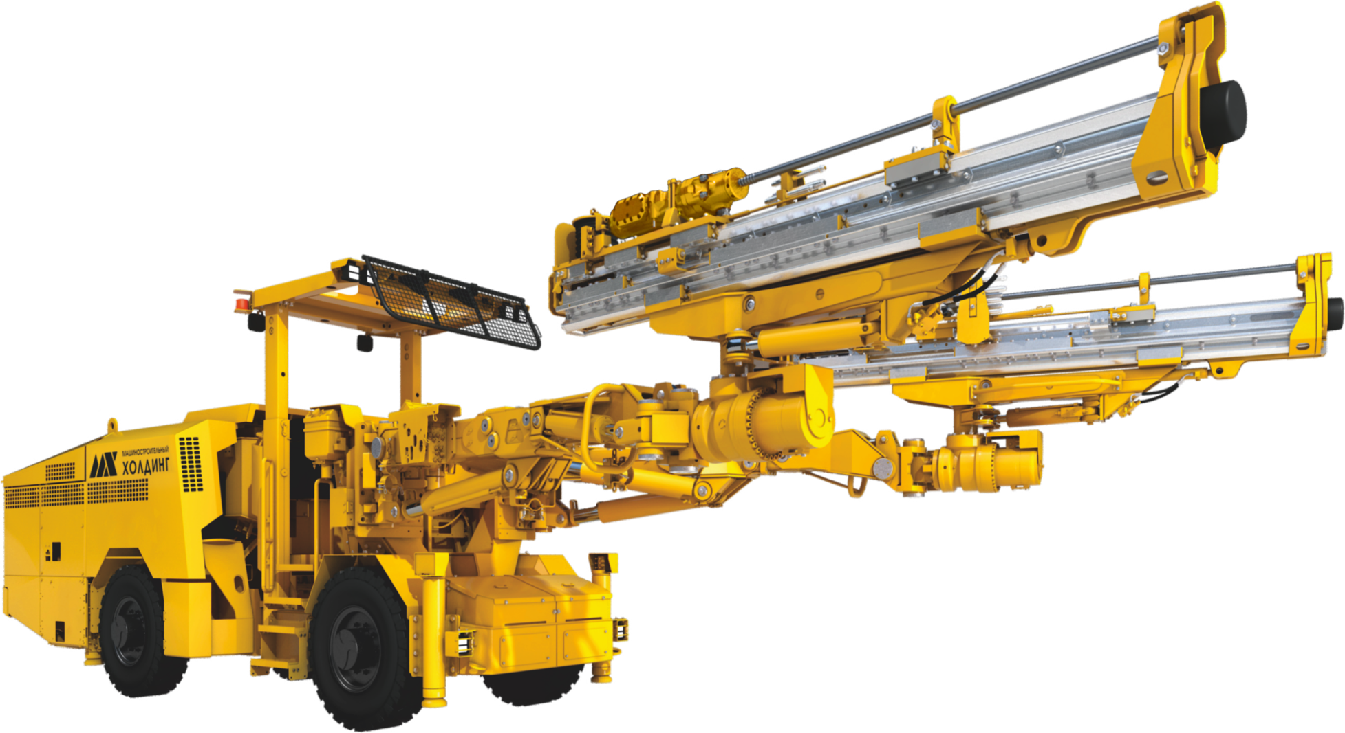
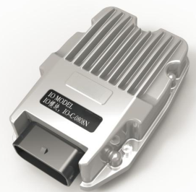
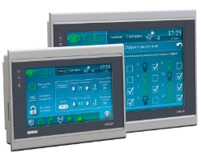


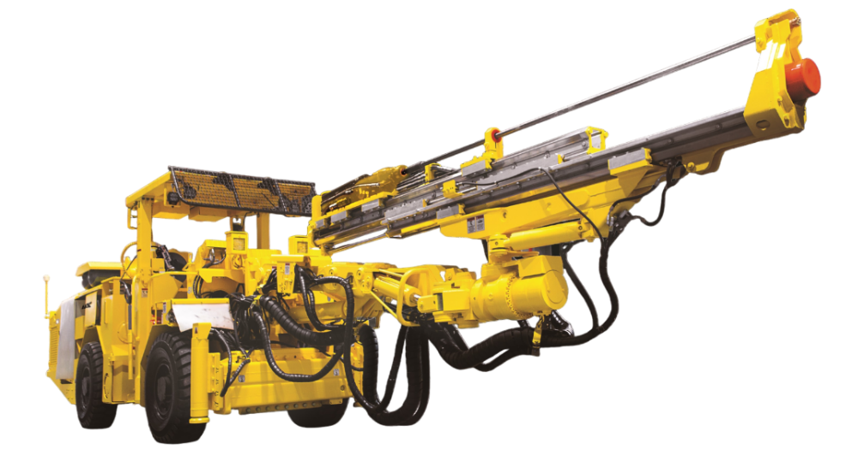

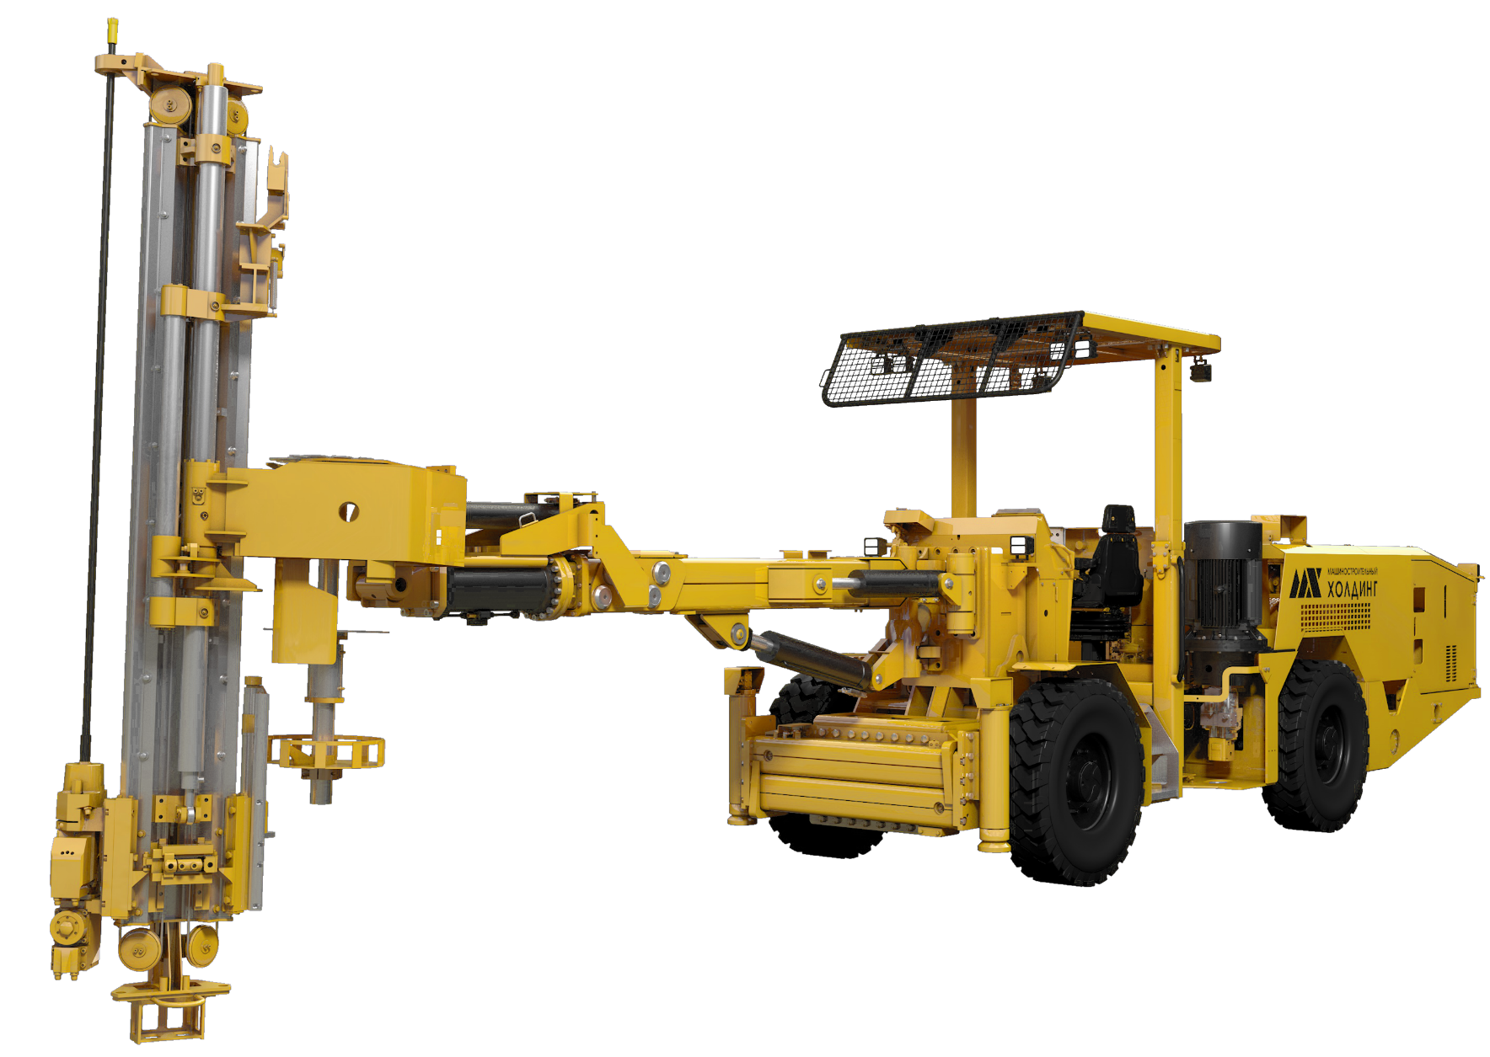
Программное обеспечение
Одна прошивка на все машины
Упрощение внесения изменений
Упрощение обслуживания и обновления сервисной службой
Снижение времени разработки
Нет необходимости следить за всеми итерациями прошивок
Возможность передачи данных по Wi-Fi
Notes:
Немного о наших достижениях. АО МХ имеет собственное подразделение АСУ, в составе которого имеются программисты и проектировщики. Их силами уже реализовано единое ПО для всех наших СБУ.

Slide 16
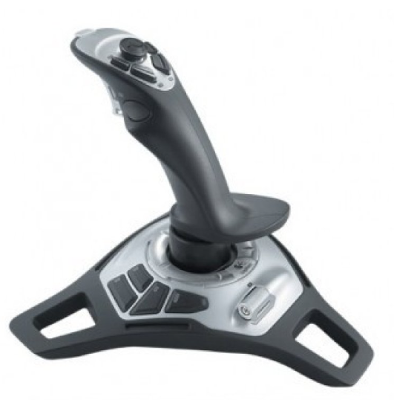
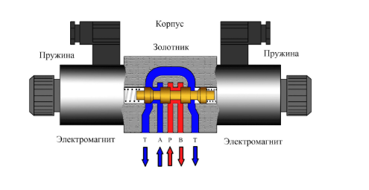
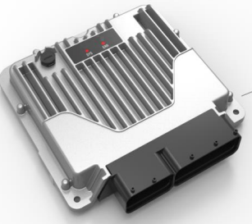
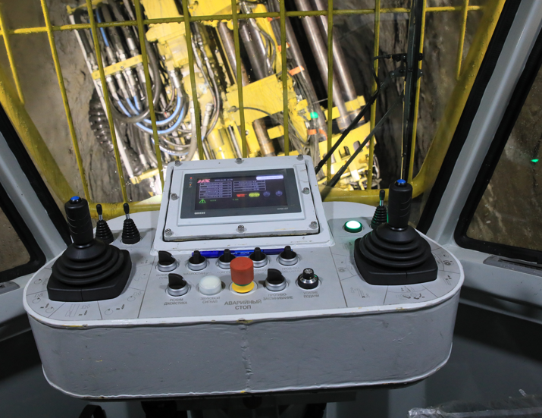
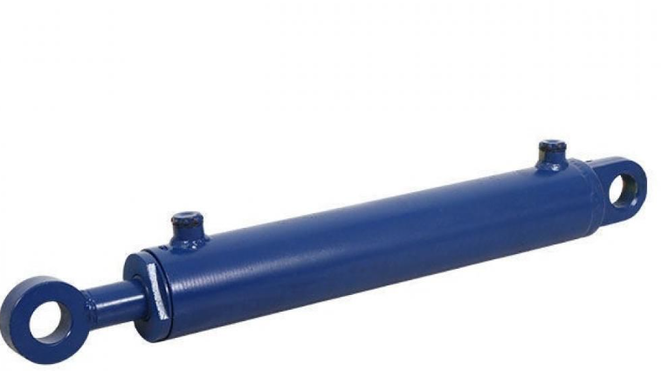
Электрогидравлическая пропорциональная система управления
Сигнал
Сигнал
Масло
Notes:
Так же мы выполнили и отладили систему электрогидравлической пропорциональной системы управления. Ранее наши СБУ работали исключительно на прямом гидравлическом управлении.

Slide 17
Особенности ПО
Реализованные
Журналы наработки основных агрегатов
Фиксирование перепадов напряжения
Лог файл критических ошибок, который хранится в памяти буровой установки и его невозможно удалить с привязкой к наработке основных агрегатов
Сервисное меню, которое позволяет проверять цепи подключения в процессе сборки и пуско-наладки, а так же при диагностике неисправностей.
Аппаратная диагностика входных/выходных цепей
Notes:
Был внедрен ряд программных пакетов, позволяющих собирать данные о работе СБУ, а так же позволяющих значительно упрощать диагностику неисправностей.

Slide 18
Автоматическое бурение одной скважины
Автоматическое бурение одной скважины это первый шаг для реализации автоматического бурения
веера по электронному паспорту.
Функционал:
Оператор выставляет буровой модуль на проектную скважину вручную
Оператор вручную забуривается
Оператор указывает проектную глубину скважины на панели оператора и нажимает кнопку «Бурение скважины в автоматическом режиме».
  Машина самостоятельно отслеживает количество штанг, необходимых для бурения скважины, собирает и разбирает буровой став, включает и выключает перфоратор.
  Основной потенциал заключается в применении данного цикла в период смены машинистов, что позволяет получить 1
  дополнительную скважину без участия оператора. Следующий оператор приходит на уже разобранный став и установка готова бурить следующую скважину.
Выгода от внедрения системы:
допустим что план в сутки на установку 250м бурения. Если проектная глубина скважины 35м, то выигрыш
производительности в суточном эквиваленте равен 35/250*100%=14%.
На данный момент система отлаживается в заводских условиях АО «МХ». Рассчитываем завершить промышленные
испытания до 30.04.2026
Notes:
На финальной стадии отладки программно-аппаратный комплекс по бурению взрывной скважины в автоматическом режиме, что в зависимости от крепости пород позволяет повысить производительность более чем на 14%.
Это наиболее актуально для работы в пересменку. Описать функционал со слайда.
Рассчитываем завершить промышленные испытания до конца апреля 2026.

Slide 19
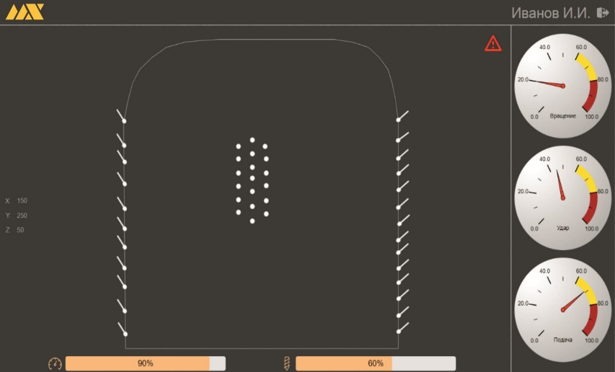
Вывод паспорта бурения на монитор оператора. Привязка к карте рудника по отметкам маркшейдера.
Система «Помощник оператора» или «Паспорт бурения»
Принцип работы:
Оператор буровой установки загружает в автоматизированную систему подготовленный паспорт (план) буровых работ;
Система выводит на монитор оператора точки из паспорта и «накладывает» на горную выработку;
Оператор буровой установки вручную позиционирует стрелу буровой установки на заданную маркшейдером точку и осуществляет «привязку» электронного паспорта;
Оператор буровой установки выполняет бурение выбранного шпура и перемещает стрелу на следующую точку, ориентируясь на показания монитора. Автоматизирования система позиционирования обеспечивает точное наведение стрелы в необходимую точку с необходимым углом, для выполнения
буровых работ;
Цикл повторяется.
Автоматизированная система управления выстроена на базе программно-аппаратных средств буровой установки с целью свободного и быстрого масштабирования системы.
Также автоматизированная система фиксирует выполнение запланированных работ и возможные отклонения (система логирования). Полученная информация позволяет учесть отклонения и выполнить корректировку последующих работ.
Notes:
В стадии активной разработки система «помощник оператора СБУ» или система бурения по электронным паспортам. Позиционирование данной системы в выработках выполняется по отметкам маркшейдеров и бурению первого шпура. Плюсов у системы много, таких как точность и качество бурения, возможность сбора данных план\факт. А так же отсутствие необходимости в развитой инфраструктуре на горнодобывающих предприятиях.

Slide 20
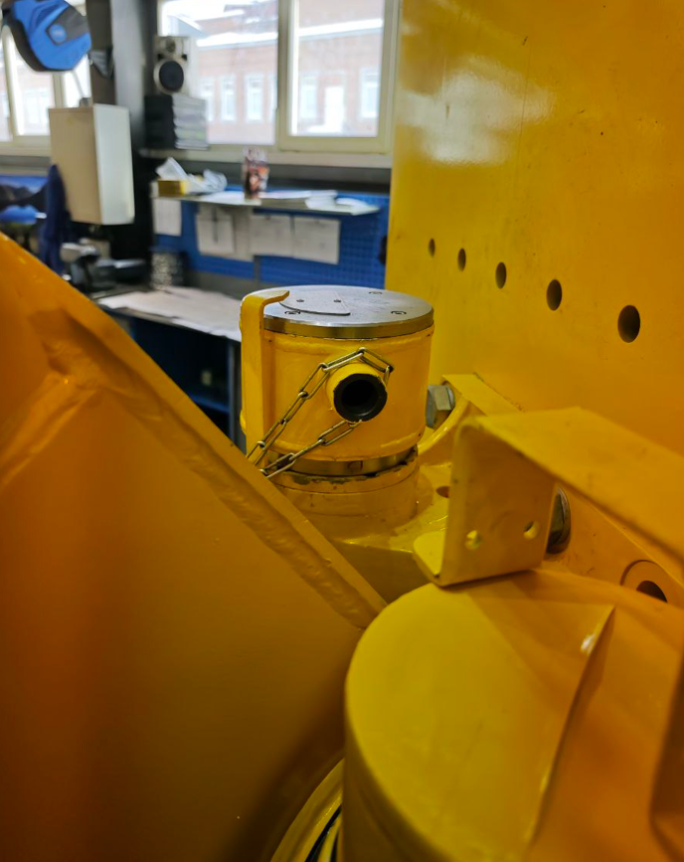
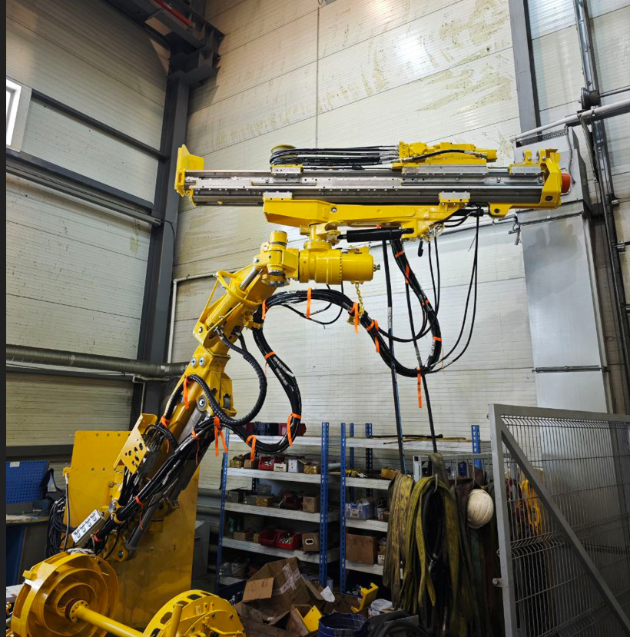
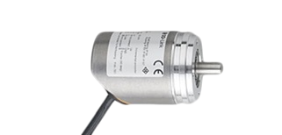
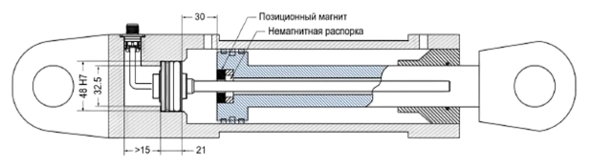
Вывод паспорта бурения на монитор оператора. Привязка к карте рудника по отметкам маркшейдера.
Текущий статус проекта.
Составлено техническое задание
Выполнены расчеты кинематики движения стрелы;
Подготовлен комплект конструкторской документации на стрелу с датчиками
Выполнен подбор и закуп комплектующих АСУ
  Для обеспечения высокой отказоустойчивости и защиты от внешних факторов, применены магнитострикционные датчики линейного положения, расположенные внутри гидравлических цилиндров.
  Поворотные механизмы оснащены абсолютными энкодерами, вмонтированные внутрь конструкции стрелы.
Собрана стрела с датчиками. Полностью готова к заводским испытаниям
Разработана математическая модель.
Выполняется разработка ПО
Планируемая дата завершения заводских испытаний – 29.05.2026
Notes:
На текущий момент собрана стрела с установленными датчика в шарнирах и гидроцилиндрах. Разработана математическая модель бурового модуля (стрела+податчик). Разрабатывается ПО. Мы планируем завершить заводские испытания до конца мая 2026 года.

Slide 21
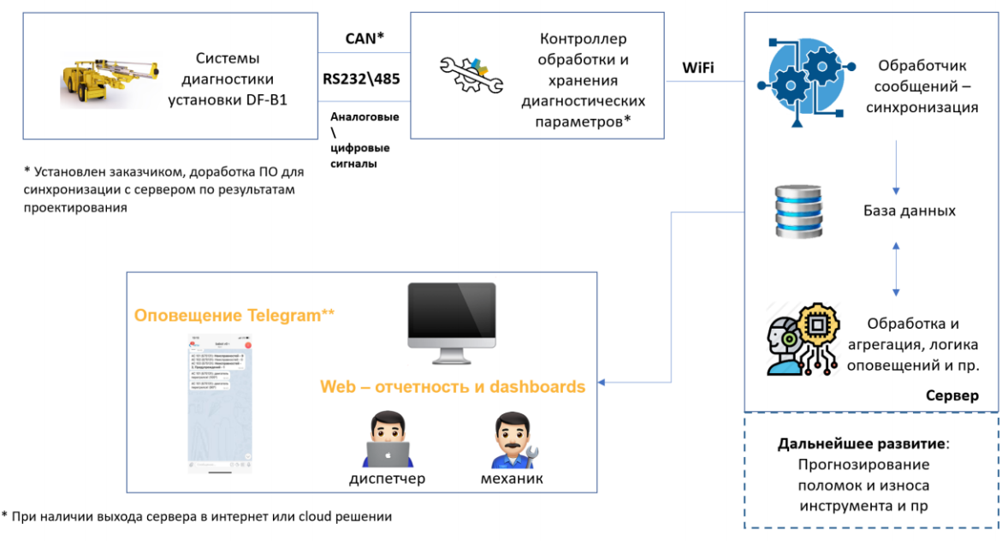
Формирование отчетов о работе буровых установок
Чтобы реализовать данную функцию необходима разработка программного обеспечения нижнего уровня АСУ ТП на базе буровой установки для сбора информации о ее работе.
Основные группы данных для отчета:
Наработка основных узлов и агрегатов
Вывод критических ошибок с привязкой к наработке
Техническое обслуживание
Коэффициент технической готовности
Соответствие выполненных буровых работ проектным
Стандарт для сбора и передачи данных
IREDES
MES
SCADA
Свой вариант с возможностью конвертации данных по стандарту заказчика
Отчет должен иметь возможность формироваться за период, обозначенный пользователем системы
Notes:
Следующим шагом будет формирование отчетов о работе СБУ. Оснащенность наших СБУ аппаратурой автоматизированной системы управления (датчики, контроллер, передатчик и т.д.) достаточно для сбора всей необходимой информации. Задача стоит в формирование архива данных, подчиняющегося определенному стандарту передачи данных. Различные предприятия используют различное ПО верхнего уровня для анализа данных и формирования отчетов (от excel до macromine), что усложняет задачу по разработке ПО для производителей СБУ.

Slide 22
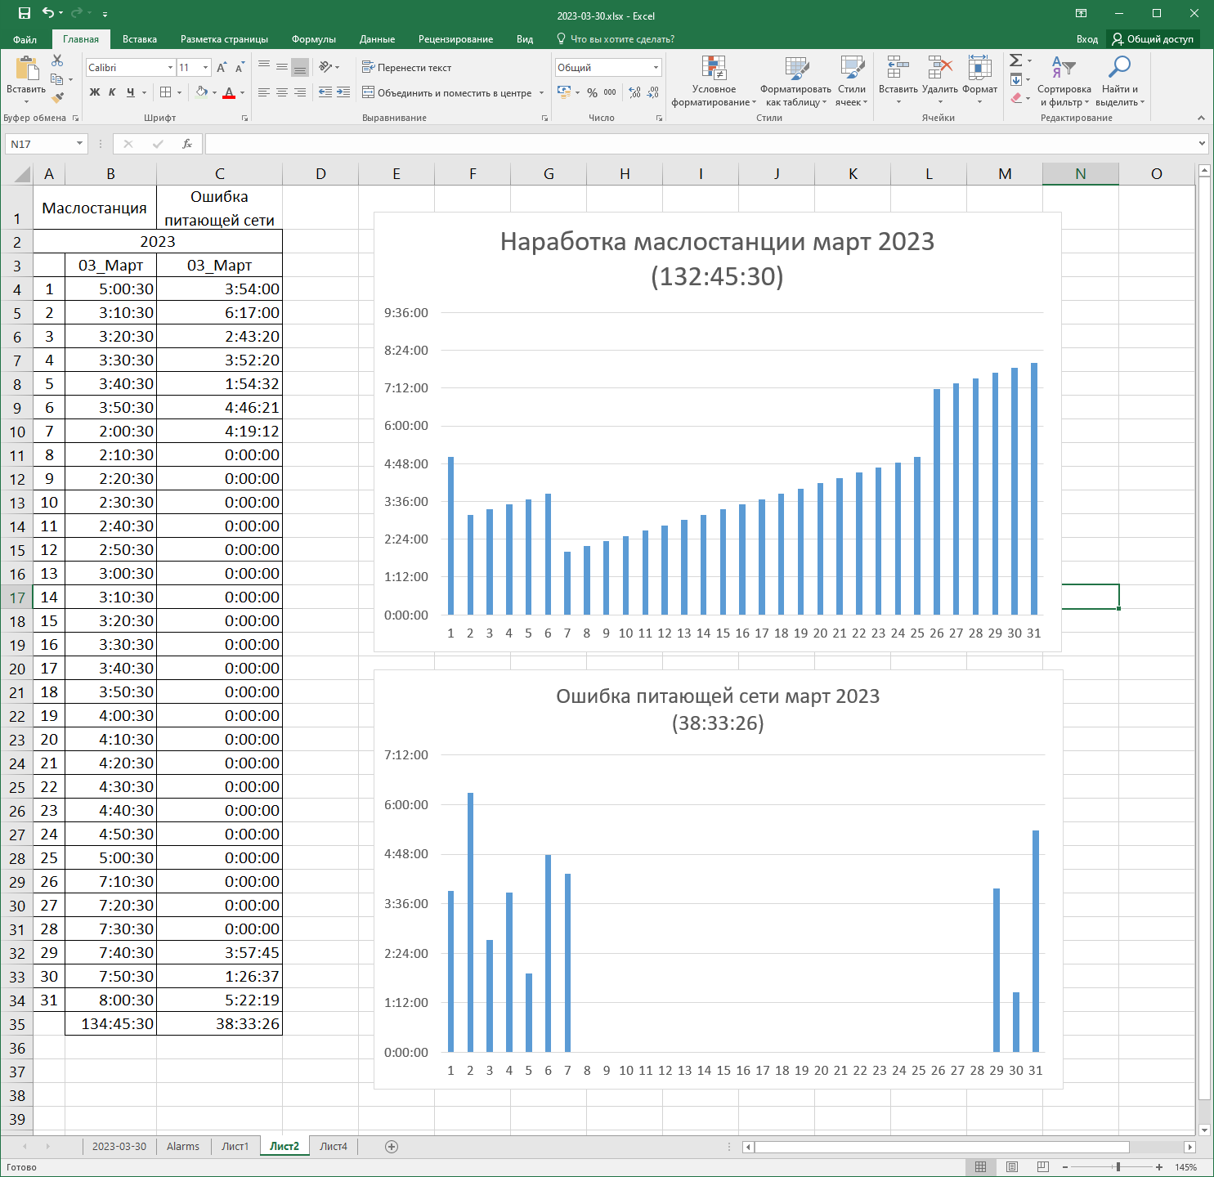
Анализ статистических данных и текущих данных о работе установки
Основные группы данных для отчета:
Наработка основных узлов и агрегатов:
  Перфоратора (уд.ч)
  ДВС (м.ч)
  Компрессора (ч)
  Наработка маслостанции в (ч)
  Количество пробуренных метров (м)
Вывод критических ошибок с привязкой к наработке
  Температура ОЖ ДВС
  Температура масла в компрессоре
  Низкое давление тормозной системы
  И.тд.
Техническое обслуживание
  Наработка до очередного ТО
  Даты и наработки узлов при проведении прошлых ТО
Коэффициент технической готовности (%)
  Простои в связи с отказами и ремонтами оборудования (внеплановое ТО)
  Простои, связанные с плановым ТО
Соответствие выполненных буровых работ проектным
  Отслеживание всех параметров(глубина, направление, координаты начала и конца) фактически отбуренных шпуров и скважин относительно проектных
Notes:
На слайде представлены основные группы данных для отчетов и анализа работы СБУ. Перечислить.

Slide 23
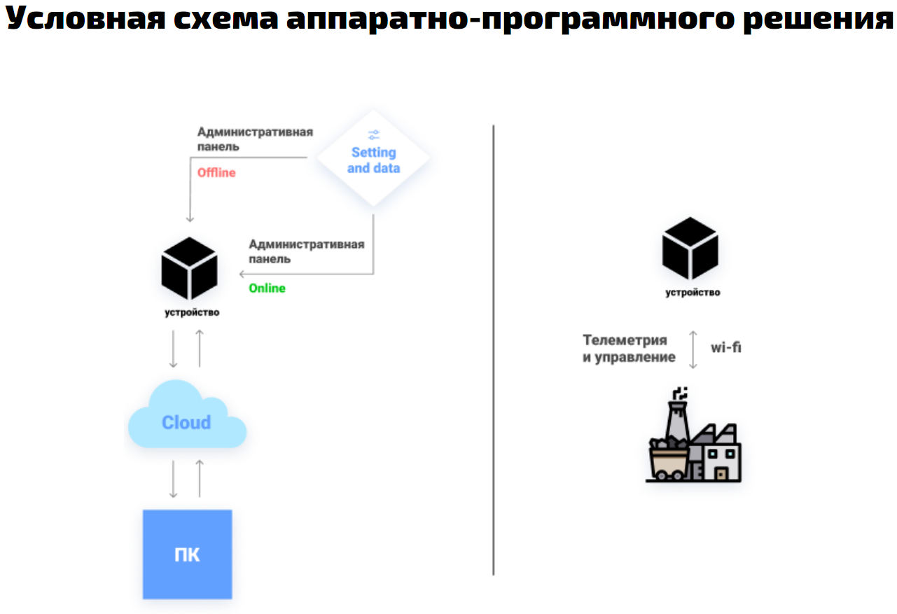
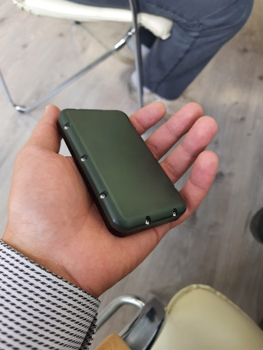
Вывод ретроспективных данных состояния установки диспетчеру
Варианты реализации со стороны производителя СБУ:
Wi-Fi приемник/транслятор – штатно установлен на все СБУ АО «МХ»
  + Скорость обмена данными
  + Возможность дальнейшей автоматизации
  + Надежность системы. Не зависит от операторов.
  Требуется развитая дорогостоящая инфраструктура связи в выработках
  Сложность реализации в проходческих забоях
Переносной транслятор
  + Не требует развитой инфраструктуры связи в выработках
  + Автоматическая передача данных в базу данных
  Рудника при нахождении рядом с приемником
  Требуется периодическая зарядка
  Невозможность получения данных онлайн
  Невозможность реализации более высокой степени
  автоматизации (удаленный мониторинг, управление)
  - требует разработки
Флэш-накопитель
  + Не требует развитой инфраструктуры связи в выработках
  + Не требует разработки
  Ненадежность
  Зависимость от оператора
Notes:
С точки зрения функциональной схемы работы автоматизированной системы сбора-передачи и анализа данных о работе СБУ задачей производителя сбу является не только формирования пакета данных, но и его отправка на сервер для обработки ПО верхнего уровня. Есть несколько способов реализации, но наиболее универсальным и быстрым является Wi-Fi. Но есть сложности в передаче данных особенно проходческих забоев, поскольку от обычно производится ежедневно, что усложняет прокладку коммуникаций.
Для рудников со слабо проработанной инфраструктурой связи возможен вариант переносных трансляторов или флэш-накопителей как переходный вариант до появления сетей Wi-Fi.

Slide 24
Возможность интеграции в системы других производителей
Стандарт для сбора и передачи данных
IREDES
MES
SCADA
Свой вариант с возможностью конвертации данных по стандарту заказчика
Notes:
Пакет передаваемых данных должен соответствовать стандарту способному их обработать и сформировать отчет. Задачей производителя СБУ является разработка модулей конвертации под различные системы заказчика.

Slide 25
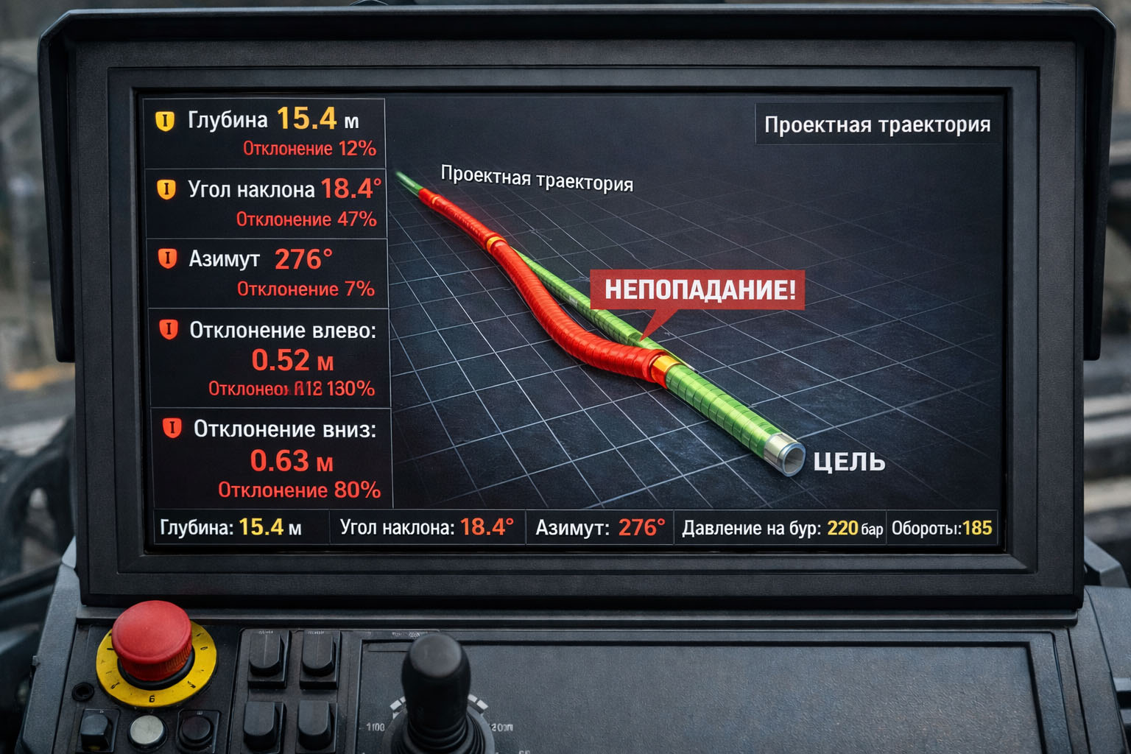
Контроль соответствия параметров бурения карте бурения
Сбор данных в процессе бурения шпура и их анализ для контроля соответствия карте бурения:
координаты точки забуривания (x,y,z);
угол наклона;
азимут;
глубина.
Вывод на монитор оператора отклонения параметров шпура от проектного значения:
после каждого шпура;
после окончания бурения всего веера.
Notes:
Важнейшим элементом анализа результата буровых работ является сопоставление фактически отбуренных скважин и шпуров паспортным. На основании этих данных и фактически полученной геометрии выработки после цикла буровызравных работ можно вносить изменения и добиваться снижения затрат на БВР, получая при этом более качественные выработки.

Slide 26
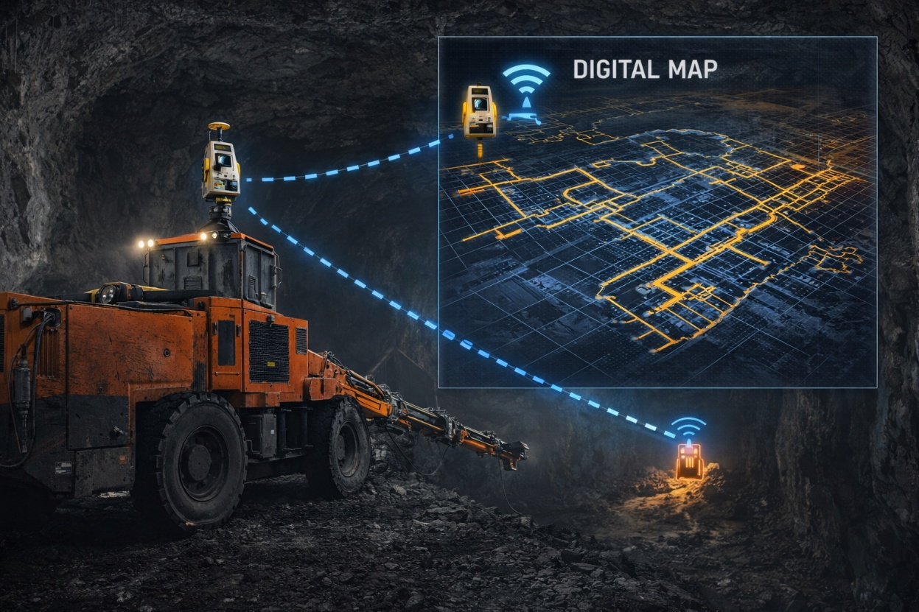
Привязка машины к цифровой карте рудника с помощью тахеометра и Wi-fi
Съем данных с тахеометра буровой установки и сопоставление с данными wi-fi транслятора.
Возможность интеграции в ГГИС заказчика (конвертация данных).
Разработка средств и алгоритма привязки с выводом команд на монитор оператора.
Notes:
Чем точнее позиционирование СБУ в выработке, тем меньше затрат и времени необходимо на проходку. На данный момент самым современным является способ позиционирования при помощи тахеометра. Без этого способа нереально добиться удаленного управления СБУ и постановки их на бурение проходческого забоя или веера.

Slide 27
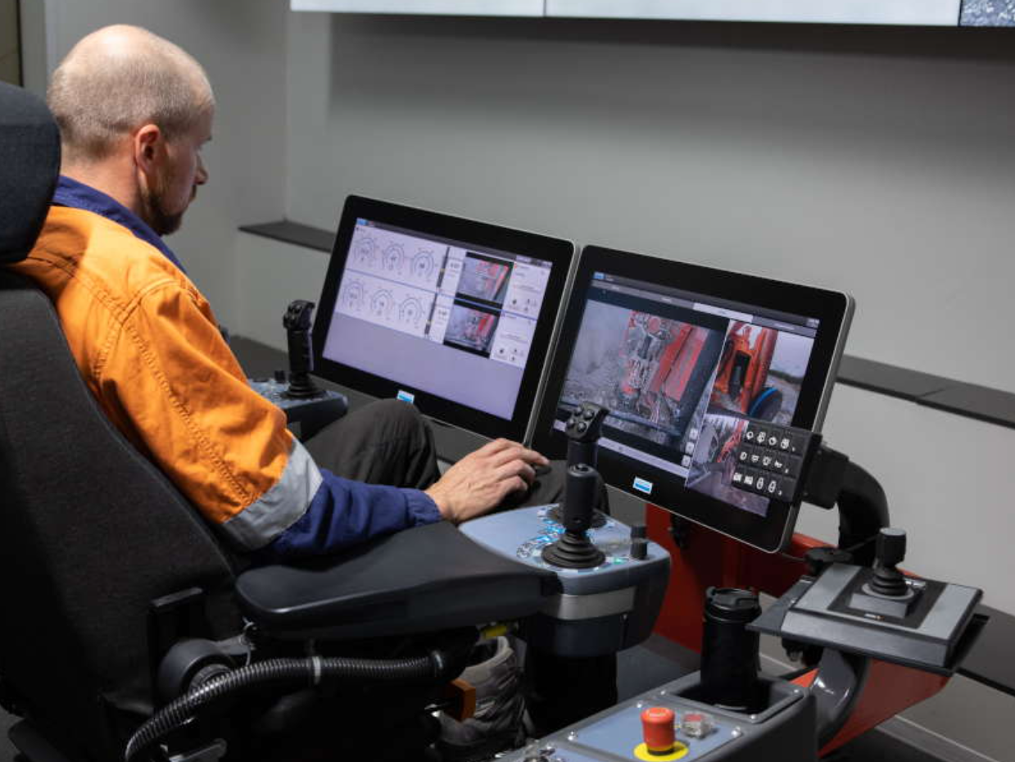
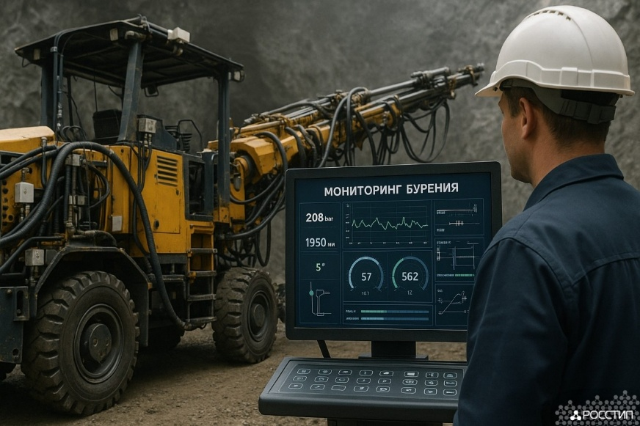
Удаленное управление бурением
Сделано:
- обеспечение буровых модулей электрогидравлической пропорциональной системой управления.
- разработаны алгоритмы позволяющие поддерживать некоторые параметры бурения, в зависимости от других факторов (например усилия подачи), что позволяет бурить с минимальной работой оператора.
После интеграции в ГГИС заказчика:
- разработка алгоритмов передачи данных и управления установкой удаленным оператором (на пульт дистанционного управления или ПО ВУ).
- разработка алгоритмов дублирования сигнала управления, аварийной защиты, контроля присутствия персонала в опасной зоне и безопасности при проведении работ.
Notes:
В рамках задела по реализации удаленного управления мы разработали электрогидравлическую систему управления. Так же разработаны алгоритмы позволяющие поддерживать параметры бурения в зависимости от меняющихся горно-геологических условий даже в рамках бурения одной скважины.
Требуется инфраструктура надежной и быстрой связи. Разработка ПО верхнего уровня для удаленного управления и алгоритмы аварийной защиты персонала, который может приближаться к СБУ, работающей под управлением удаленного оператора.

Slide 28
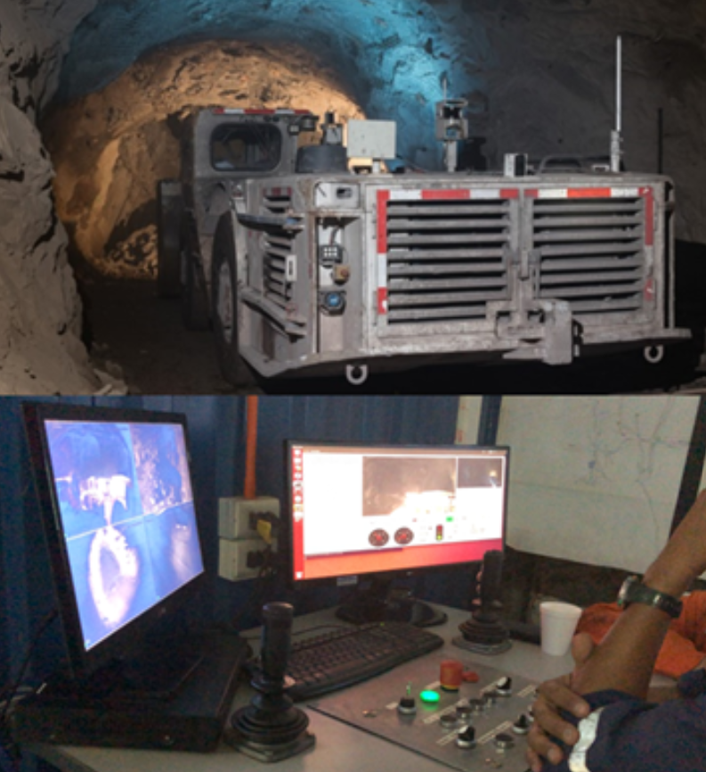
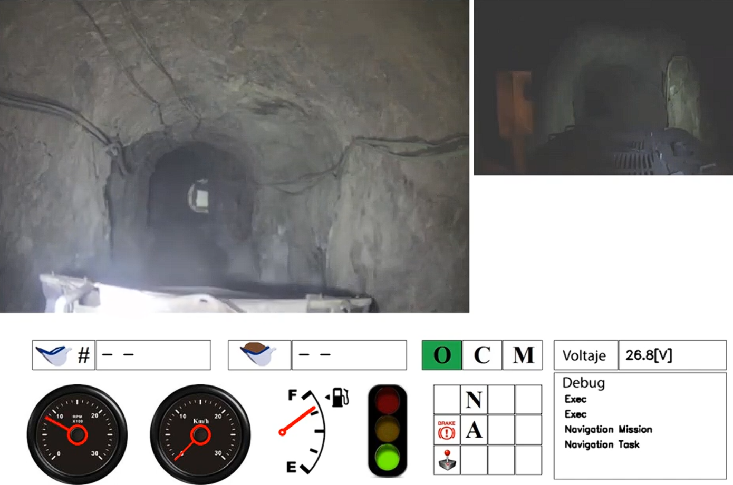
Удаленное управление ходовой частью
Техническая часть:
-Реализовать электропропорциональное управление ходовой частью;
-Оснастить буровую установку машинным зрением (тахеометры, промышленные камеры с ИИ, радары, лидары и т.д.).
Разработка алгоритмов:
- передачи данных положения установки на карте рудника;
- управления ходовой частью.
Предусмотреть:
аварийные датчики остановки,
контроль присутствия персонала и других объектов в опасной зоне,
резервные каналы связи и питания,
диагностические модули самоконтроля.
Notes:
Удаленное управление ходовой частью в соответствии с 4ым уровнем требует разработки электропропорционального управления ходовой частью. Оснащение камерами, лидарами, системами противостолкновений и т.д.
Необходима разработка алгоритмов передачи данных и стабильной связи и алгоритмов безопасности и защиты при ее обрыве.

Slide 29
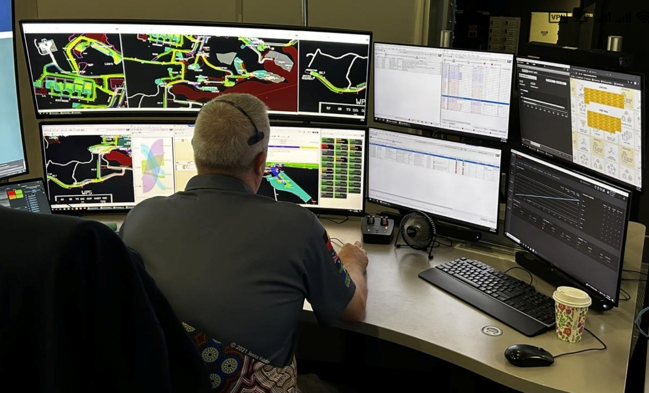
Вывод данных состояния установки диспетчеру в on-line режиме
Организация коммуникационных сетей для передачи данных на объекте.
Алгоритм передачи основных данных состояния установки посредством Wi-Fi-транслятора-конвертора в сеть заказчика:
Наработка основных узлов и агрегатов (силовая установка, гидростанция, компрессор, ударный узел, количество пробуренных метров)
Вывод критических ошибок с привязкой к наработке (температура, давление, уровень ГСМ и др.)
Техническое обслуживание (наработка до очередного ТО)
Коэффициент технической готовности (время простоев)
Соответствие выполненных буровых работ проектным (процент отклонения пробуренных скважин от проектного значения).
Notes:
При удаленном управлении диспетчерам необходимо в режиме онлайн иметь возможность отслеживать перемещение и работу всей техники на предприятии. Основной вопрос – это инфраструктура связи.

Slide 30
Основные проблемы и задачи
- разработка ПО нижнего уровня для сбора и анализа данных;
- стандартизация сбора и передачи данных между установкой и верхним уровнем АСУ (разработка конвертера данных);
реализация дистанционной передачи данных (стационарный или переносной Wi-Fi транслятор);
Разработка протоколов безопасности при удаленном управлении
Разработка ПО как верхнего так и нижнего уровней для выполнения автоматической откатки и бурения
Разработка протоколов обслуживания техники, управляемой удаленно или в автоматическом режиме
- обучение персонала работе с новым оборудованием.
Notes:
Чтобы подытожить доклад хочу обозначить основные проблемы и задачи на пути к реализации роботизированных буровых установок.

Slide 31
Спасибо за внимание!
Notes:
Большое спасибо за внимание. Готов ответить на ваши вопросы.

